Slide 1
Bilingualer
Deutsch-Englischer SprachenZweig am Hellweg-Gymnasium

Slide 2
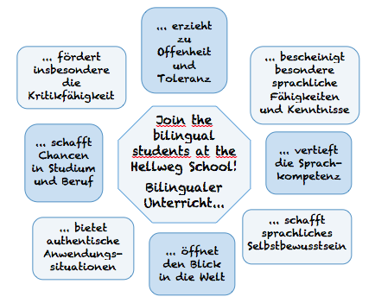
Ziele

Slide 3
Bilingualer Zweig
Kl | Englisch | Bilinguales Sachfach | Unterricht in englischer Sprache insgesamt Anzahl Wochenstunden
5 | 5+1 | — | 6
6 | 4+1 | —- | 5
7 | 4 | Erdkunde 2+1 | 7
8 | 3 | Wirtschaft / Politik 2, Geschichte 2 | 7
9 | 3 | Erdkunde 2 Witschaft / Politik 2 Geschichte 2 | 9
10 | 3 | Politik 2, Geschichte 2 Wirtschaft / Politik 2 | 9
Klasse | Englisch | bilinguales Sachfach | Wochen-stunden
5 | 5 + 1 | ---- | 6
6 | 4 + 2 | ---- | 6
7 | 4 | Erdkunde 2 + 1 | 7
8 | 3 | Politik 2 + 1 Geschichte 2 | 8
9 | 3 | Erdkunde 2 Politik 2 Geschichte 2 | 9

Slide 4
Bilinguales Abitur
Belegung eines bilingualen Sachfachs und des Leistungskurses Englisch in der Oberstufe
Im Sachfach: englischsprachige Zentralabiturprüfung
Spezielles Abiturzeugnis

Slide 5
Adressaten
Leistungsstarke Schülerinnen und Schüler aus den Grundschulen
Gute bis sehr gute Leistungen vor allem in den Fächern Englisch und Deutsch

Slide 6
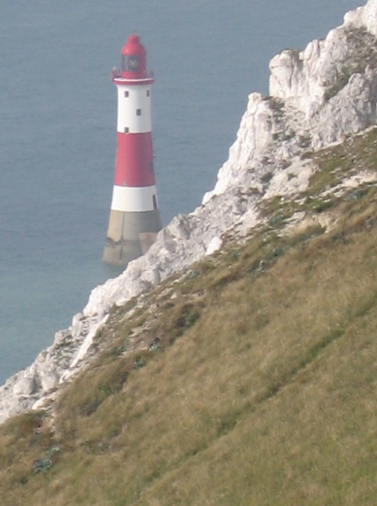
ANgebote
Auslandsaufenthalte in den Klassenstufen 7 (z. B. Herne Bay / Whitstable) und Q2 (englischsprachiges Ausland: z.B. London, Irland, Schottland)
Bilinguale Feste und Veranstaltungen
E-Mail Projekte
Förderung der Fachsprache und Berufsorientierung durch AG Wirtschaftsenglisch

